Slide 1
Application web de gestion des livraisons et réservations restaurants
Projet intégré du 3éme semestre
Réalisé par:
CHAKIR Ayoub
HAKKOUM Hajar
Jury:
Pr.IDRI
Pr.RACHAD

Slide 2
Introduction
Problématique et projet
Plan
Analyse
Diagramme des cas d’utilisation
Conception
Diagrammes de séquences

Slide 3

Introduction
Junk food, fast food… La restauration rapide a devancé de loin les établissements professionnels. Et nous ne pouvons pas parler du fast food sans parler de sa livraison !

Slide 4
Problématique et présentation du projet
L’heure du repas est souvent négligée, mais maintenant il est très facile de se faire livrer un bon petit repas chaud, que ce soit chez soi ou même sur son lieu de travail grâce à notre application web.
L’application gère de plus les réservations chez des restaurants particuliers et les demandes de diffusion des publications des restaurants.

Slide 5
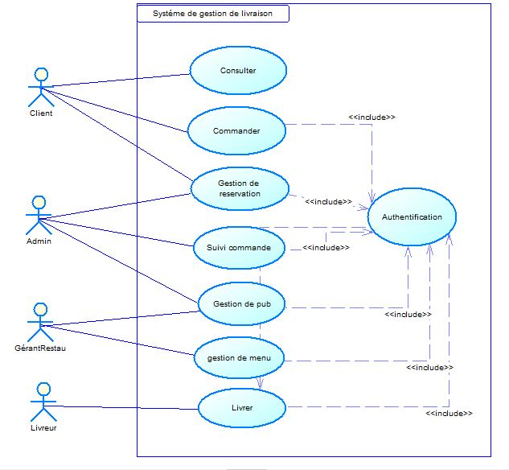
Analyse
Diagramme de cas d’utilisation

Slide 6
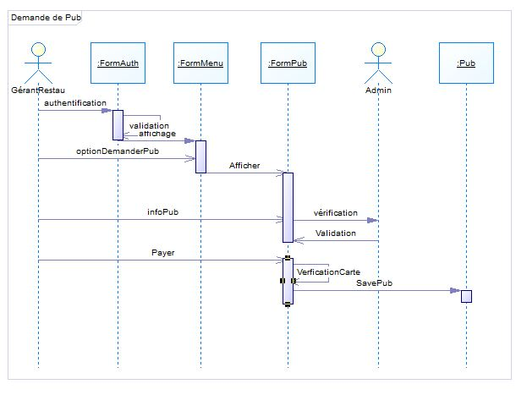
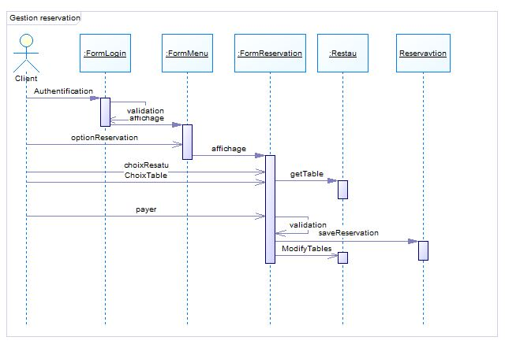
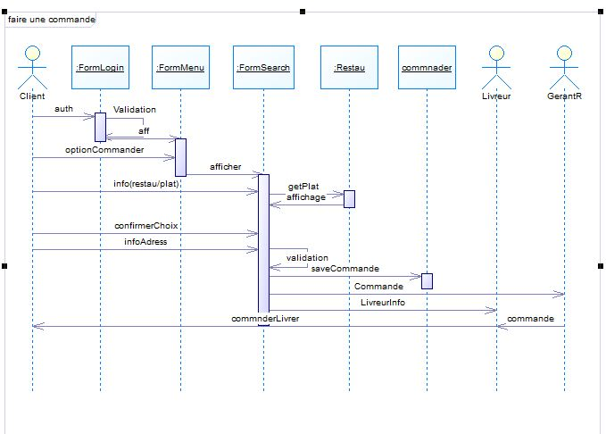
Conception
Faire une
Diagrammes de séquences

Slide 7
Application web de gestion des livraisons et réservations restaurants
Projet intégré du 3éme semestre
Réalisé par:
CHAKIR Ayoub
HAKKOUM Hajar
Jury:
Pr.IDRI
Pr.RACHAD

